Slide 1


Gruppe 16 Sanitizing Robot
THOMAS BLIX TORGET, OLE-ANDRÉ PETTERSEN, STIAN HUSTVEDT, SEBASTIAN HODNELAND, STIAN NILSEN

Slide 2
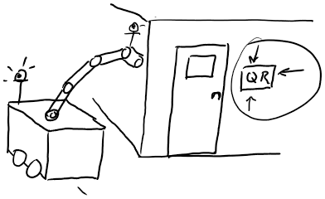
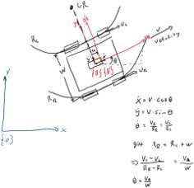
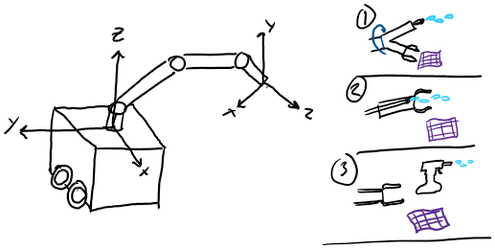
Fra Pdr
Differensialstyrt
RRT
Kunne lese QR-kode
End-effector
"Move to point"
"Dead Reckoning"

Slide 3
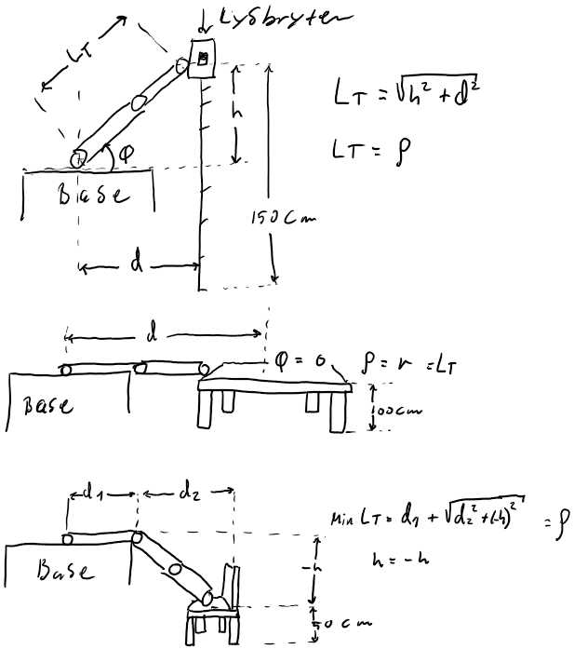
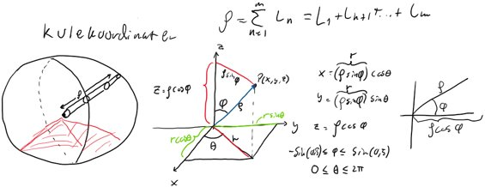
Koordinater og Lengder

Slide 4
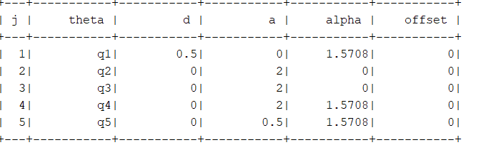
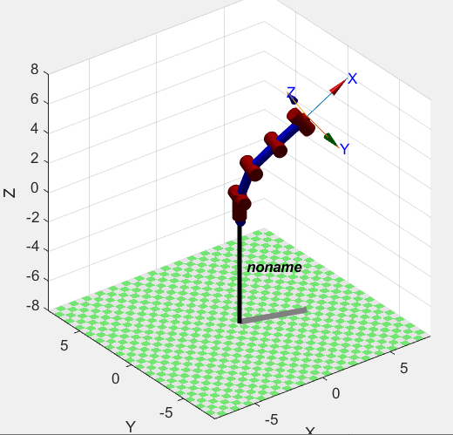
Robotarm
Provisorisk modell
Lengder I DH-parametrene ikke helt bestemt

Slide 5
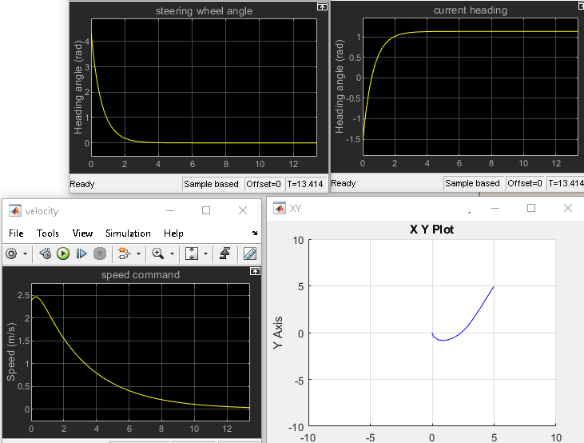
Navigasjon
RRT som planlagt
Problem med toolbox
Move to a pose

Slide 6
Veien videre
Finalisere kinematikk & modell
Utgreiing av navigasjon
Simulering

